Slide 1
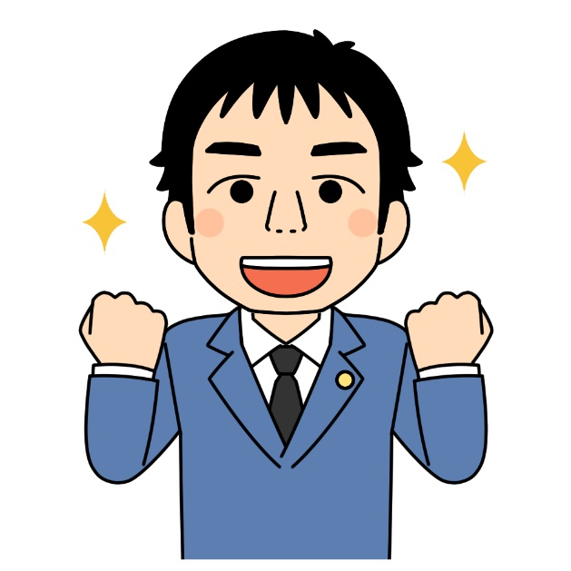
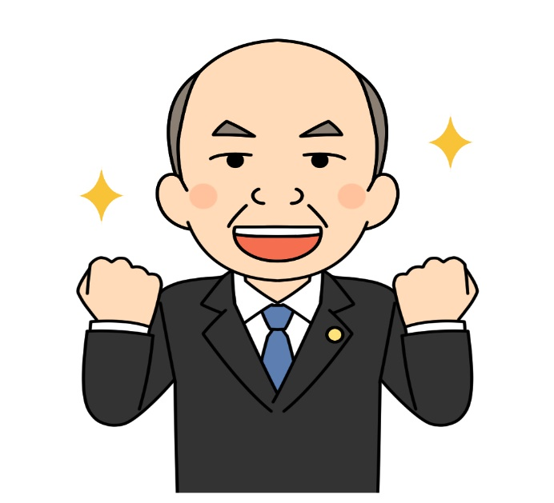
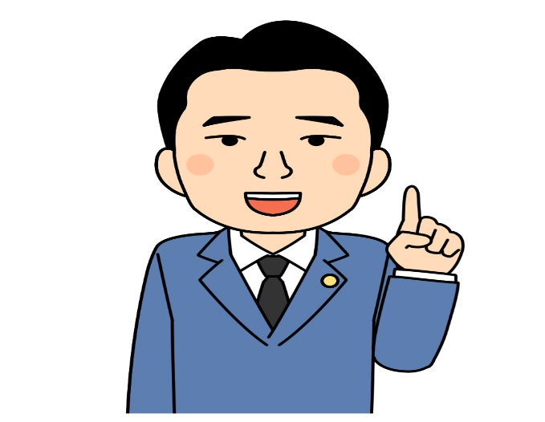
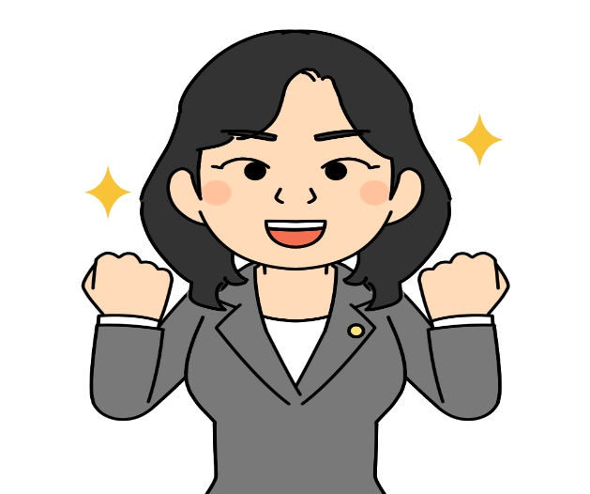
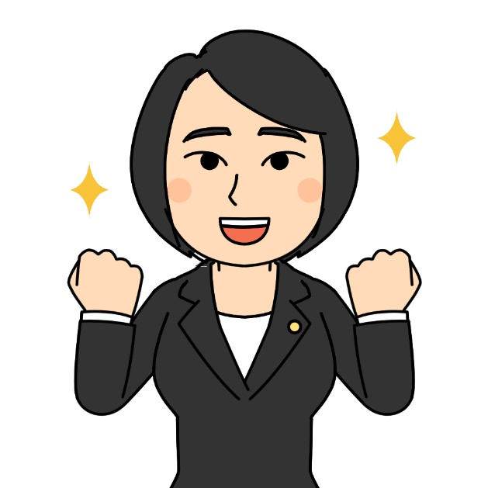
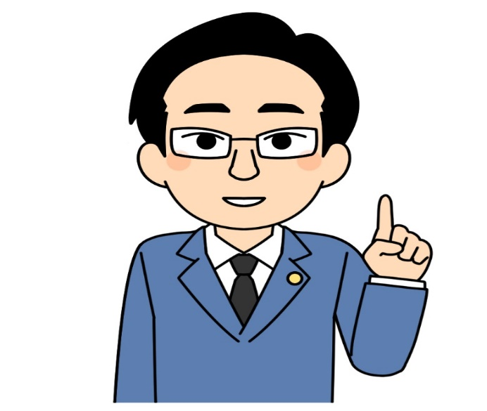
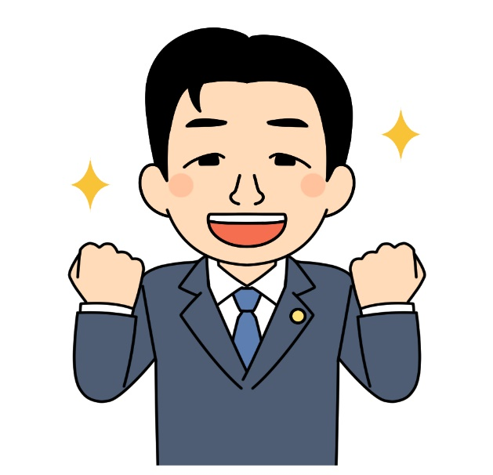
コミュニケーション ゲーム・クイズ集

Slide 2
難しい話はありません。 普段のお仕事の中では 取れないコミュニケーションを増やすゲームをしたり クイズを楽しむ研修です。

Slide 3
MVP

Slide 4
ウォーミング アップ

Slide 5
自己紹介＆仲間紹介 ①２人１組で自己紹介 ②ペアの自己紹介を発表

Slide 6
グッド＆ニュー ２人１組で ①最近嬉しかったこと 又は ②最近新しい体験をしたこと

Slide 7
ウソ？ホント？自己紹介 ①自分の自己紹介項目を３つ考える ②そのうちの１つだけを ウソの自己紹介に変更して発表 ③どれがウソかを当てるゲーム

Slide 8
タイムアタック リストアップ ①次に表示する「お題」 について思い浮かんだこと を箇条書き ②制限時間内になるべく多く書く ③内容は問わない。数だけの勝負

Slide 9
理想のチーム とは？

Slide 10
理想の上司 とは？

Slide 11
理想の部下 とは？

Slide 12
共通点探しゲーム ①ペアの仲間との 共通点を確認する ②制限時間内になるべく多く ③内容は問わない 数だけの勝負

Slide 13
今月の仲間の 「良いところ」発表 １人ずつ仲間１名の 今月の「良いところ」を 発表してください

Slide 14
やりたいことリストづくり 個人的に今後「やりたいこと」 をリストアップしてください

Slide 16
理想の一日 自分にとっての 理想の１日の過ごし方を 考えてください 平日・休日・日常・休暇、など、 複数作成するのがオススメです

Slide 17
将来の目標・ビジョンづくり ①各自、個人の目標・ビジョンを 考えて発表してください ②上記①を前提に、 チーム全体の目標・ビジョンを 考えて発表してください （方法はお任せします）

Slide 18
人生の浮き沈みグラフ 人生で 嬉しかった、悲しかった、 楽しかった、辛かった、 感動したなどの浮き沈みを グラフで表現して 発表してください

Slide 19
コーチング体験 （GROWモデル） 二人一組で交互に コーチ役とクライアント役 に分かれてコーチング練習

Slide 21
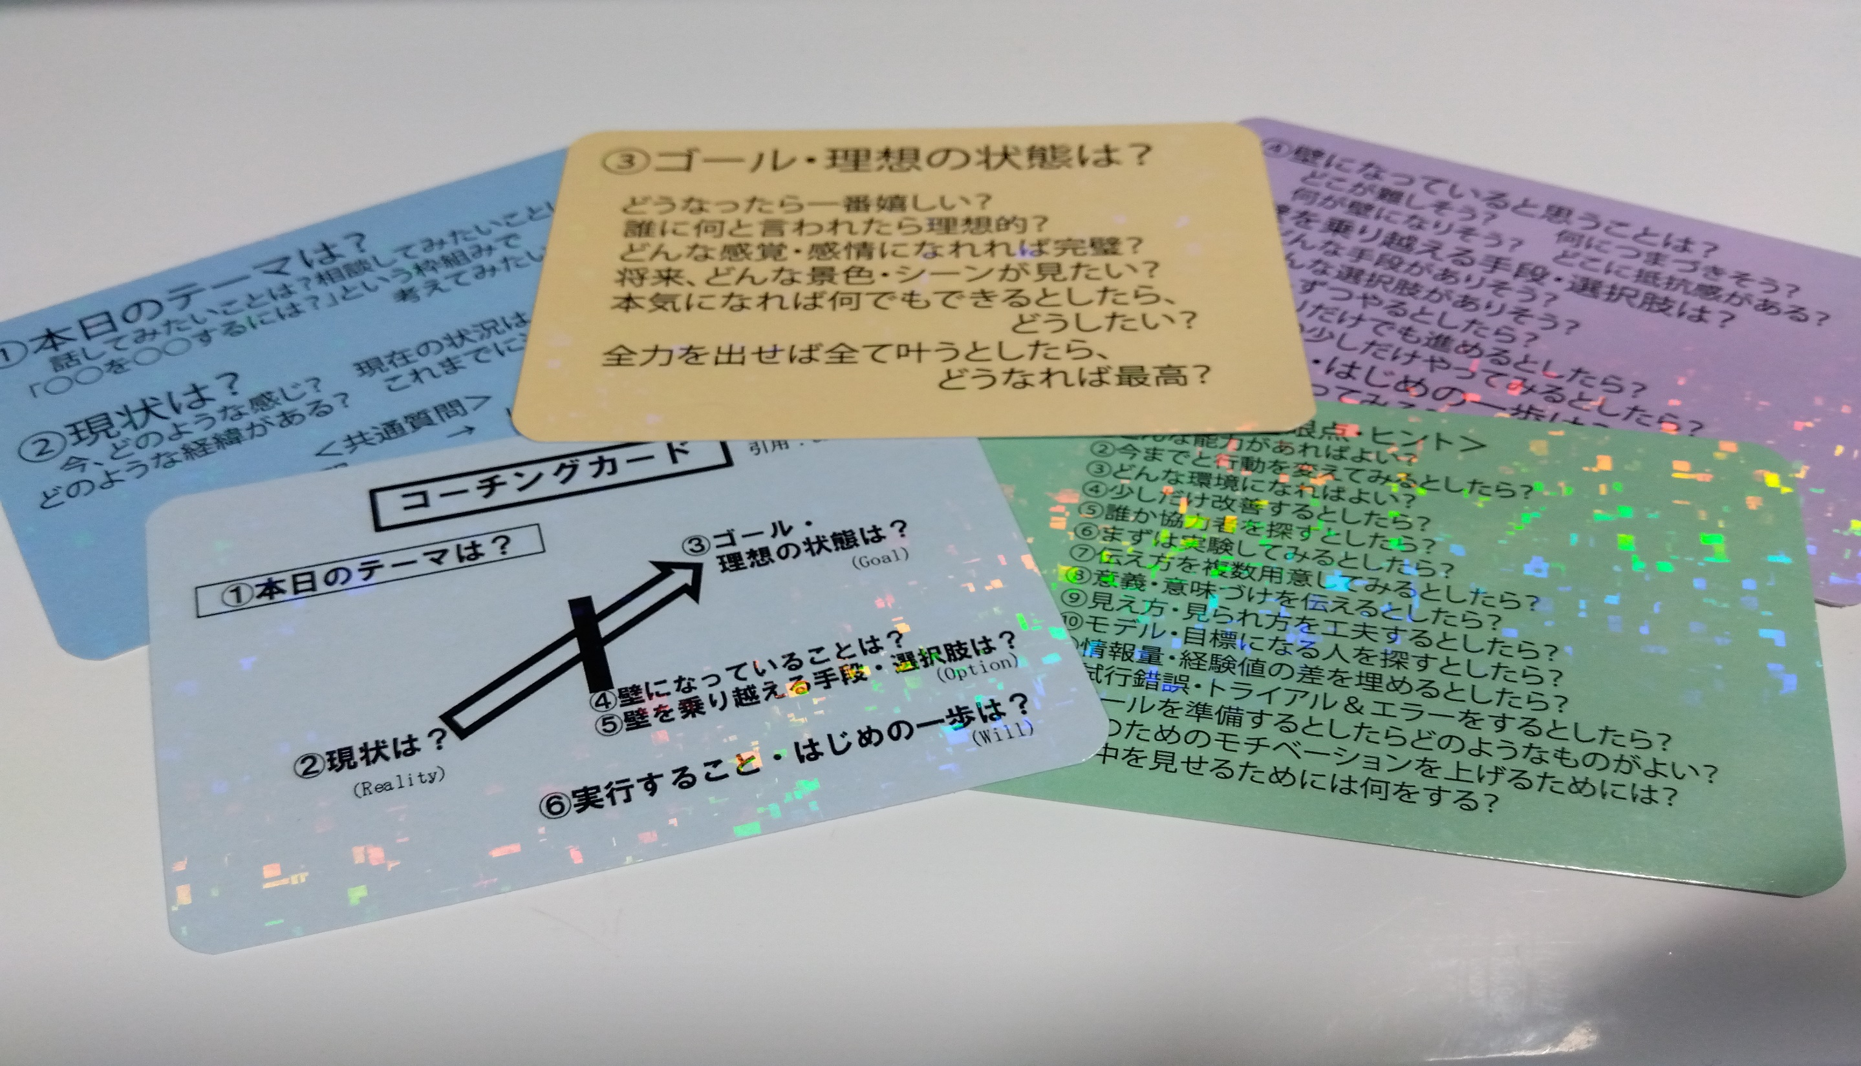

Slide 23
人生で○○と思うことは？ 今までの人生で、 嬉しかった、悲しかった、成功、失敗、変化、成長、学んだ、 などの「お題」について考え、 発表して下さい

Slide 24
「未来のヒーローインタビュー」 ①ヒーロー役 目標達成や成功した状況を 思い浮かべて受け答え ②インタビュー役 リアルなインタビュー

Slide 25
大切なものとその理由 ランキングづくり ①健康、②楽しみ、③成長、④お金、⑤目標達成、⑥名誉、⑦愛情、 の７項目について大切だと思う 順番とその理由を考えて 発表してください

Slide 26
チーム ワーク 強化

Slide 27
チーム名・ロゴ ・モットーづくり チームで協力して チーム名・ロゴ・モットーを 作ってください （方法はお任せします）

Slide 28
描いてみよう！流れ星 ①ペンと紙を準備してください ②講師から口頭で「風景」 について口頭でお伝えします ③講師から聞いた「風景」を 紙に描いてください （絵のうまさは関係ありません）

Slide 29
描いてみよう！花火 ①ペンと紙を準備してください ②講師から口頭で「風景」 について口頭でお伝えします ③講師から聞いた「風景」を 紙に描いてください （絵のうまさは関係ありません）

Slide 30
言葉だけでカタチを伝えよう ①伝え手と書き手は背中合わせ ②伝え手は言葉だけで お題のカタチを伝える ③書き手の発言は 「はい・いいえ」のみ

Slide 31
ヘリウムリング ・人差し指第２関節まで ・指は地面と水平に ・指が少しでも離れたらアウト ・全員床に手がつくまで

Slide 32
「タワービルディング」 ①作戦タイム 紙に触らずに作戦会議 ②実行タイム 一番の高さを目指す

Slide 33
カタカナを カタカナ無しでゲーム ①出題者は「お題」を カタカナ語無しで説明 ②回答者は「お題」を当てる ③一番早く当てられたチームの勝ち （応援・励ましの声掛け推奨）

Slide 34
ジェスチャー当てゲーム ①出題者は「お題」を 無言でジェスチャーのみで伝える ②回答者は「お題」を当てる ③一番早く当てられたチームの勝ち （応援・励ましの声掛け推奨）

Slide 35
３秒ルールで１人ずつ順番に 数字を数え上げていくゲーム ①チーム対抗戦 ②メンバー全員で３秒ごとに１人ずつ重ならないように 「１番」「２番」「３番」と順番に数字を述べ・挙手する ③重ならないようにアイコンタクト・ジェスチャーOK 重なってしまった人が出たら最初からやり直し ④一番早く最後まで数え上げたチームの勝ち （応援・励ましの声掛け推奨）

Slide 36
誰？ 仲間の 「ナイス行動」クイズ ①出題者 仲間１名の今月の「ナイス行動」 と思ったことを発表（誰かは言わない） ②回答者 誰の「行動」か予想を回答

Slide 37
自分が一番わからない！ 仲間の 「強み」予想クイズ ①出題者 仲間１名の「強み」だと思うこと 発表する（誰かは言わない） ②回答者 誰の「強み」か予想を回答する

Slide 38
チームでベスト10づくり チームで協力して 「お題」についてのベスト１０を 作ってください （方法はお任せします）

Slide 39
チームの 良いところ

Slide 40
職場のルール

Slide 41
仕事で大切にしていること

Slide 42
理想のチーム

Slide 43
理想の上司

Slide 44
理想の部下

Slide 45
ケーススタディ！ あなたならどうする？ ①物語を見る ②あなたならどうするか考える ③ペアで意見交換 ④グループで発表

Slide 46
MVP

Slide 47
